Slide 1

КЫРГЫЗ РЕСПУБЛИКАСЫНЫН УЛУТТУК СТАТИСТИКА КОМИТЕТИ
2023-ЖЫЛДЫН ЯНВАРЬ-СЕНТЯБРЫНДАГЫ
КЫРГЫЗ РЕСПУБЛИКАСЫНЫН ӨНӨР ЖАЙЫНЫН АБАЛЫ
(ЫКЧАМ МААЛЫМАТ)
Өнөр жай жана энергетика статистикасы бөлүмү
a.mamanova@stat.kg

Slide 2
2023-ЖЫЛДЫН ЯНВАРЬ-СЕНТЯБРЫНДА ӨНӨР ЖАЙ ИШКАНАЛАРЫНЫН ИШМЕРДҮҮЛҮГҮНҮН ЖЫЙЫНТЫКТАРЫ
2023-ж. январь-сентябрында 331,5 млрд. сом суммасында өнөр жай продукциялары өндүрүлдү;
Физикалык көлөмдүн индекси –100,7%;
Кумтөр" кен казуу ишканалары тарабынан өндүрүлгөн продукциянын көлөмүн эсепке албаганда - 113,4%.

Slide 3




2023-Ж. ЯНВАРЬ-СЕНТЯБРЫНДА ЭКОНОМИКАЛЫК ИШМЕРДИКТИН НЕГИЗГИ ТҮРЛӨРҮ БОЮНЧА ӨНӨР ЖАЙ ӨНДҮРҮШҮНҮН ТҮЗҮМҮ
Өнөр жай өндүрүшүнүн көлөмү
(учурдагы баа менен)
жана өнөр жай өндүрүшүнүн индекси
(салыштырмалуу баа менен; 2022-ж. тийиштүү мезгилине карата, пайыз менен)
Суу менен жабдуу, тазалоо, калдыктарды иштетүү
99,4%
3,2 млрд. сом
Пайдалуу кендерди
казуу
103,8%
37,5 млрд. сом
Өндүрүү көлөмү
331,5 млрд.сом,
физикалык көлөмдүн индекси
100,7%
Электр энергиясы,
газ жана буу менен камсыз кылуу
109,6%
34,8 млрд. сом
Иштетүү өнөр жайы
98,6%
256,0 млрд. сом
Өнөр жай өндүрүшүнүн жалпы түзүмүндөгү иштетүү өндүрүшүнүн үлүшү - 77%, пайдалуу кендерди казуу - 11%, электр энергия, газ, буу менен камсыз кылуу - 11%, суу менен жабдуу, тазалоо, калдыктарды иштетүүнүн үлүшү - 1%.

Slide 4
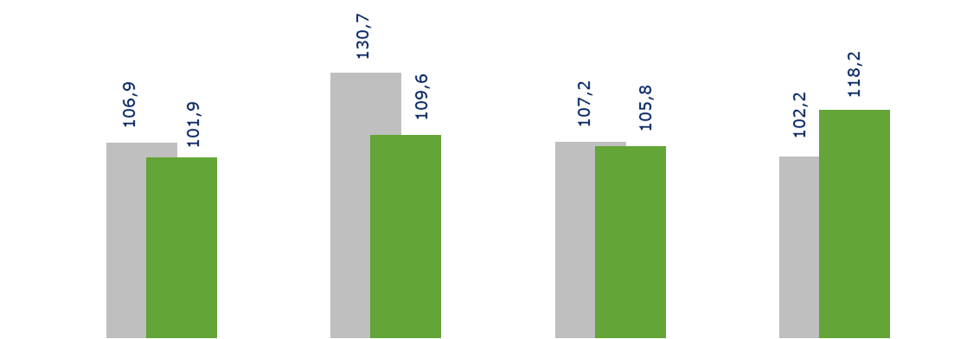
ПАЙДАЛУУ КЕНДЕРДИ КАЗЫП АЛУУНУН ӨНДҮРҮҮ ИНДЕКСТЕРИ
2023-ж. ЯНВАРЬ-СЕНТЯБРЫ
2022-Ж. ЯНВАРЬ-СЕНТЯБРЫНА КАРАТА, %
103,8
Пайдалуу кендерди казып алуу
101,9
Металл рудаларын казуу
109,6
К өм ур казуу
105,8
Чийки мунайзат жана жаратылыш
газын казуу
118,2
Пайдалуу кендердин башка түрлөрүн казуу
Металл рудаларын казуу
Чийки мунайзат жана жаратылыш газын казуу
Пайдалуу кендердин башка түрлөрүн казуу
К өм ур казуу
2022-ж. январь-сентябры 2021-ж. январь-сентябрына карата
2023-ж. январь-сентябры 2022-ж. январь-сентябрына карата

Slide 5
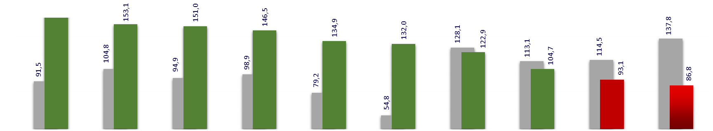



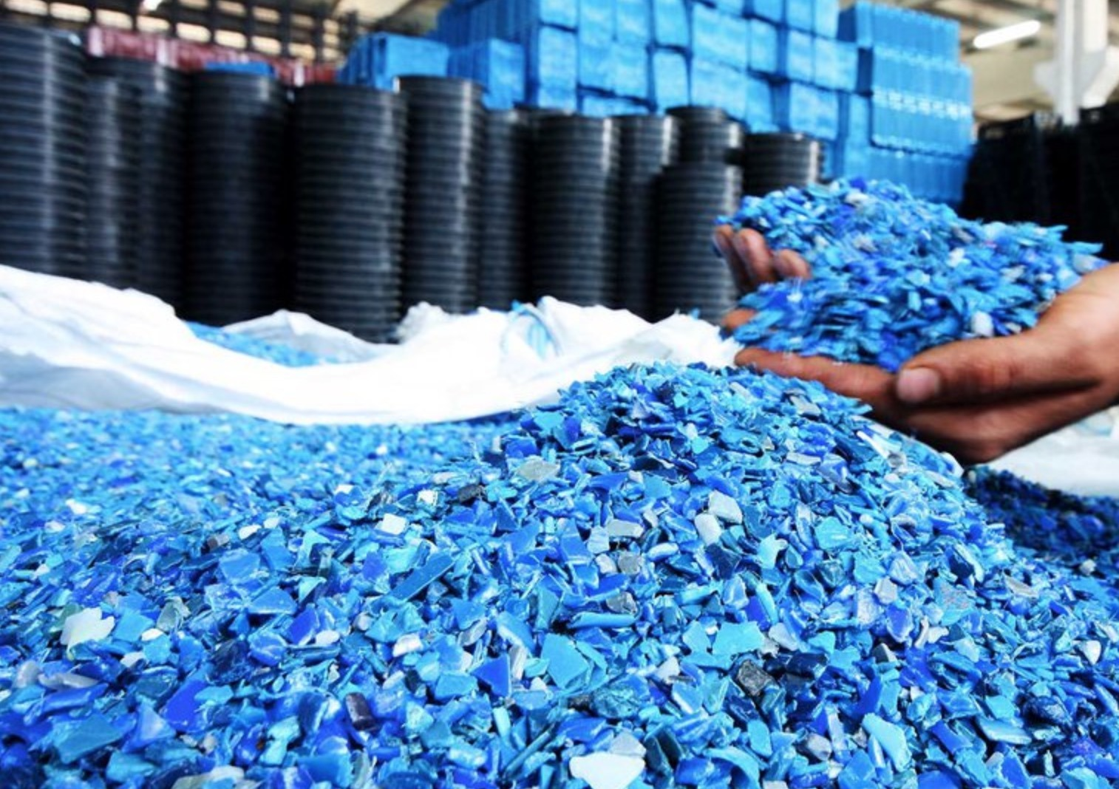


ИШТЕТҮҮ ӨНӨР ЖАЙЫНЫН НЕГИЗГИ ТҮРЛӨРҮ БОЮНЧА ӨНДҮРҮҮНҮН ИНДЕКСТЕРИ (2023-ж.январь-сентябры 2022-ж. январь-сентябрына карата, %)
133,7%
Текстиль өндүрүшү, кийим жана бут кийим, булгаары буюмдар өндүрүү
122,9%
Жыгачтан жана кагаздан жасалган буюмдарды өндүрүү, полиграфиялык иштердик
170,6%
Фармацевтикалык продукцияларды
өндүрүү
149,4%
Резина жана пластмасса буюмдарын, курулуш материалдарын өндүрүү
134,9%
Химиялык продукцияларды өндүрүү
86,8%
Негизги металлдарды өндүрүү
170,6
Фармацевтикалык продукцияларды өндүрүү
Кийим өндүрүү
Резина жана пластмасса буюмдарын өндүрүү
Суусундуктарды өндүрүү
Жыгачтан жана кагаздан жасалган буюмдарды өндүрүү, полиграфиялык ишмердик
Мунайзат продукцияларын өндүрүү
Тамак-аш продукцияларын өндүрүү
Курулуш материалдарын өндүрүү
Химиялык продукцияларды өндүрүү
Негизги
металлдарды
өндүрүү
2022-ж. январь-сентябры 2021-ж. январь-сентябрына карата
2023-ж. январь-сентябры 2022-ж. январь-сентябрына карата

Slide 6
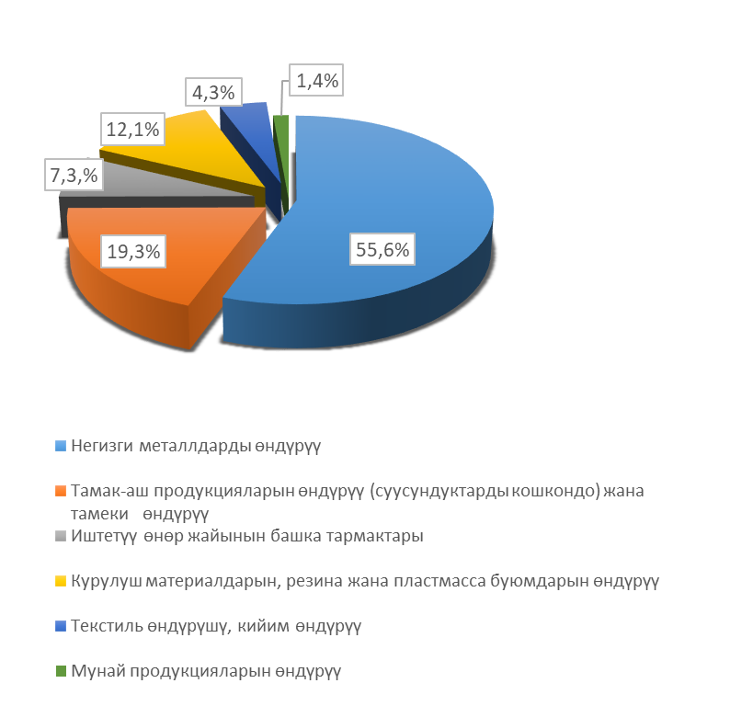
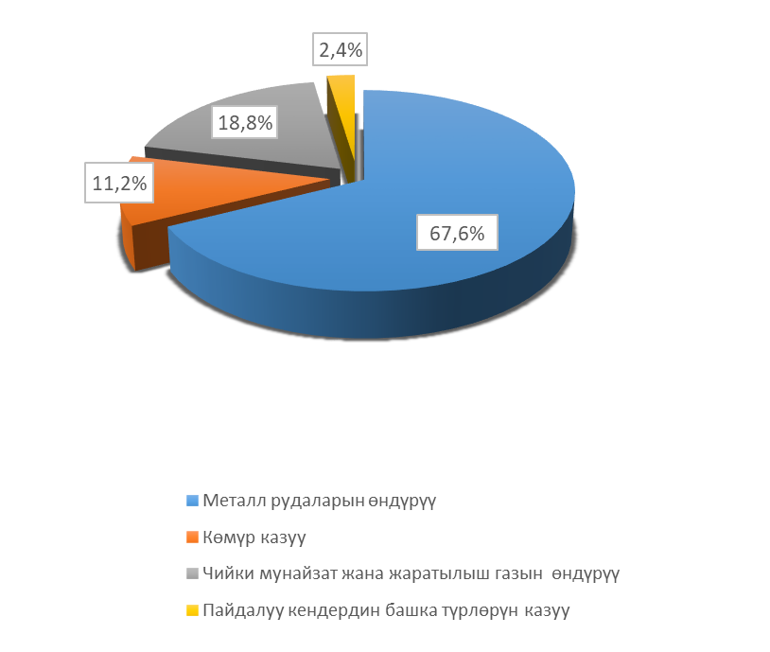
2023-ж. январь-сентябрында иштетүү өнөр жай өндүрүшүнүн түзүмү
(жыйынтыкка карата % менен)
2023-ж. январь-сентябрында пайдалуу кендерди казуу өндүрүшүнүн түзүмү
(жыйынтыкка карата % менен)

Slide 7

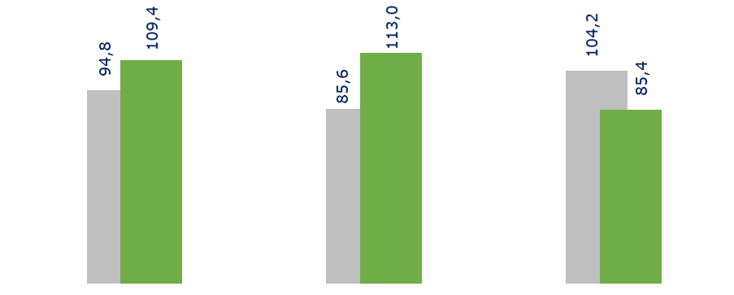
ЭЛЕКТР ЭНЕРГИЯСЫ, ГАЗ ЖАНА БУУ МЕНЕН КАМСЫЗ КЫЛУУ БОЮНЧА ӨНДҮРҮҮ ИНДЕКСТЕРИ
2023-ж. яНВАРЬ-СЕНТЯБРЫ
2022-Ж. ЯНВАРЬ-СЕНТЯБРЫНА КАРАТА, %
109,6
Электр энергиясы, газ жана буу менен камсыз кылуу
111,9
Электр энергиясын өндүрүү, аны берүү жана бөлүштүрүү
99,6
Электр энергиясын өндүрүү
(ГЭС, ЖЭС)
ГЭС электр энергиясын
өндүрүү
ЖЭС электр энергиясын
өндүрүү
Газ менен камсыз кылуу жана бөлүштүрүү
100,7
2023-ж. январь-сентябрында 10,4 млрд.кВт.саат электр энергиясы өндүрүлдү.
Республикада 89% ашык электр энергиясы гидро электр станциялары тарабынан өндүрүлдү.
Буу жана кондицияланган аба менен камсыз кылуу

Slide 8
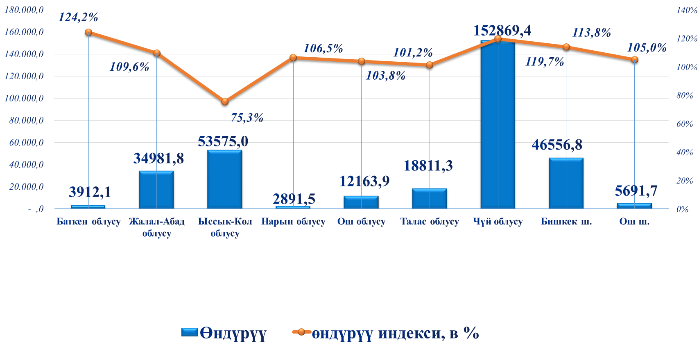
2023-Ж. ЯНВАРЬ-СЕНТЯБРЫНДА РЕГИОНДОР БОЮНЧА ӨНӨР ЖАЙ ПРОДУКЦИЯСЫН ӨНДҮРҮҮ (млн. сом, өндүрүү индекси % менен)

Slide 9
Көңүл бурганыңыздарга
рахмат !

